Slide 1
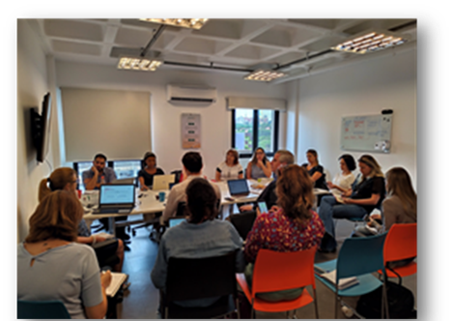
Grupo Ad Hoc
Fibras vs. Açúcares Adicionados 11/agosto/2023
Reunião ABIAD / ADM
15/12/2020

Slide 2
AGENDA
Como participantes desta reunião da ABIAD – Associação Brasileira da Indústria de Alimentos para fins especiais e congêneres, declaramos conhecer as restrições dos regulamentos antitrustes. Assim, não discutiremos acordos ou ações que possam afetar a concorrência no setor de alimentos para fins especiais ou qualquer outro.
Esta proibição inclui a troca de informações sobre preços, taxas, coberturas, práticas comerciais ou qualquer outro aspecto competitivo da conduta operacional das empresas que fazem parte da ABIAD.
Qualquer participante fica obrigado a alertar caso identifique conduta contrária a esta declaração com o objetivo de prevenir e evitar qualquer discussão dos temas interditos.
Diálogo Setorial ANVISA Açúcares Adicionados 03/07/23
✓ Apresentar os pleitos recebidos pela GGALI sobre a declaração de açúcares adicionados.
✓ Apresentar questões identificadas pela GGALI sobre a declaração de açúcares adicionados para tratamento no Mercosul.
✓ Apresentar as propostas de encaminhamentos da GGALI.
✓ Obter subsídios para aperfeiçoar a implementação das normas e para auxiliar na negociação com os outros Estados Partes.
2. Temas de interesse da ABIAD tratados no Diálogo Setorial
Gerais
Fórmulas Infantis e Fórmulas Enterais
Adoçantes / Edulcorantes
Fibras
3. Discussão e encaminhamentos

Slide 3
Diálogo Setorial Açúcares Adicionados 03/07/23

Slide 4
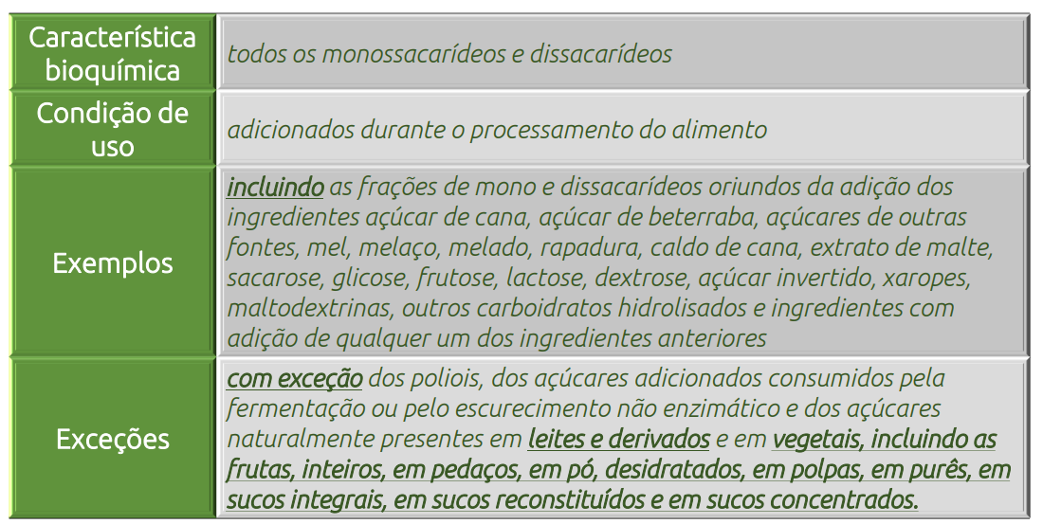
Diálogo Setorial Açúcares Adicionados 03/07/23
Fibras

Slide 5
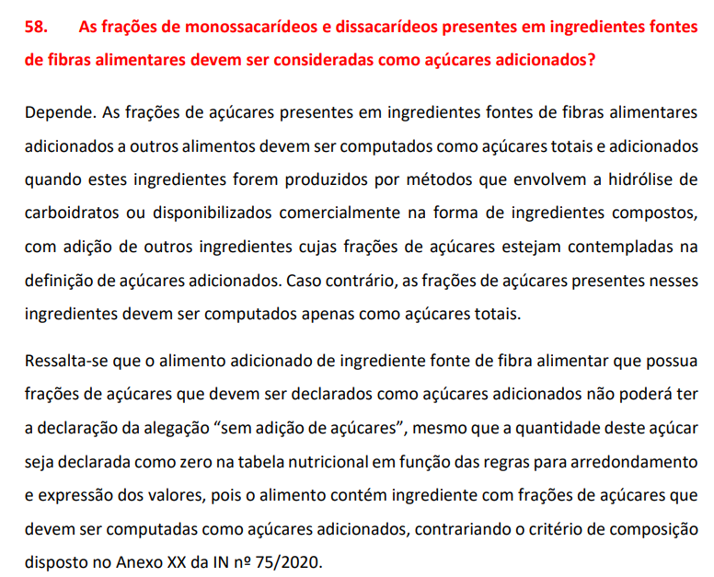

Slide 6
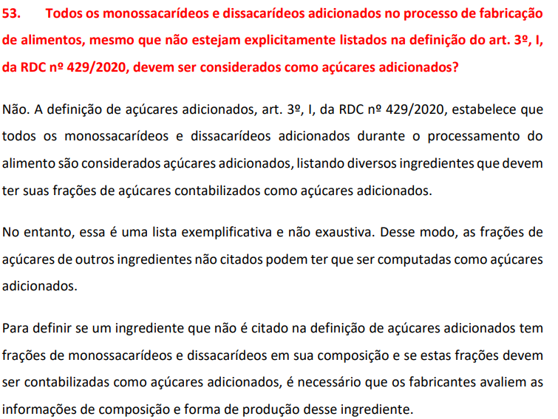

Slide 7
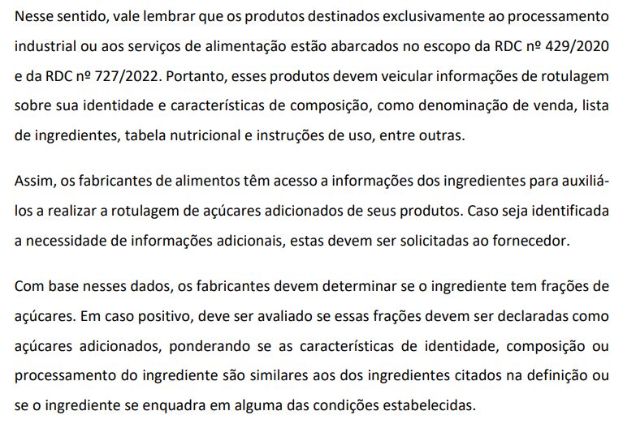

Slide 8
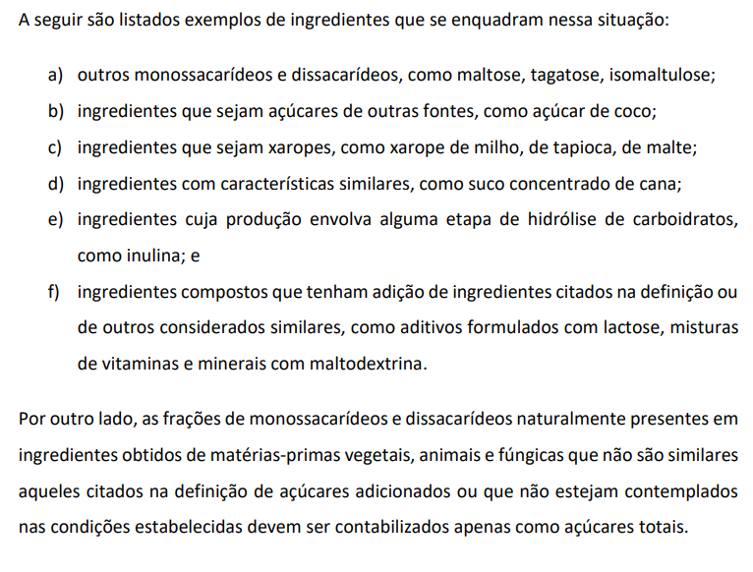

Slide 9
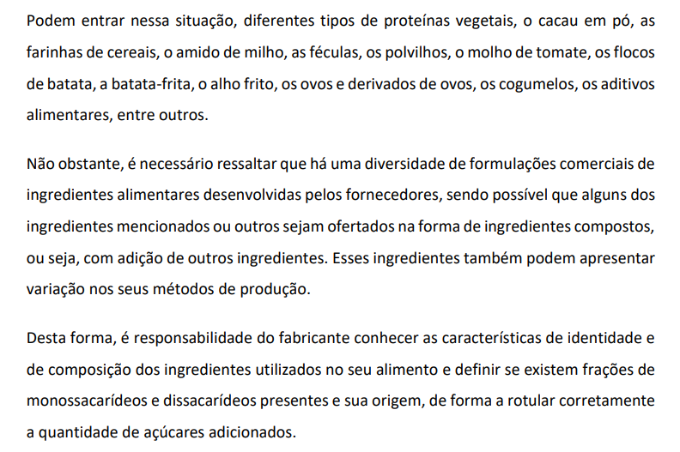

Slide 10
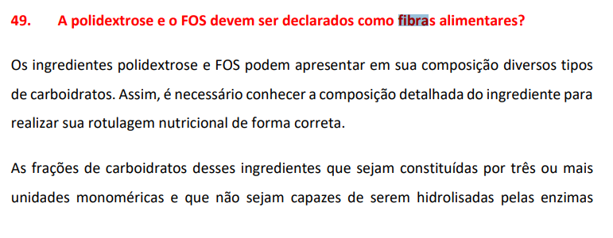
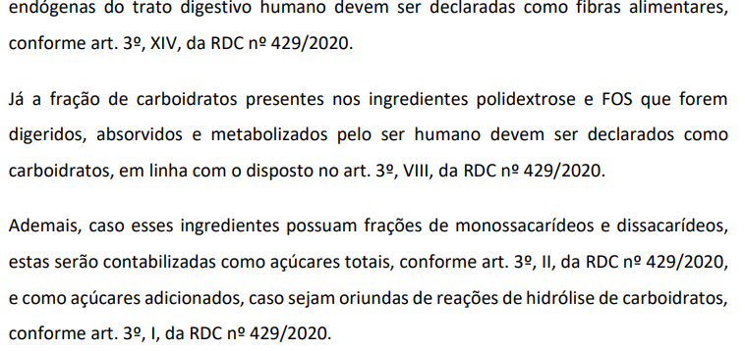

Slide 11
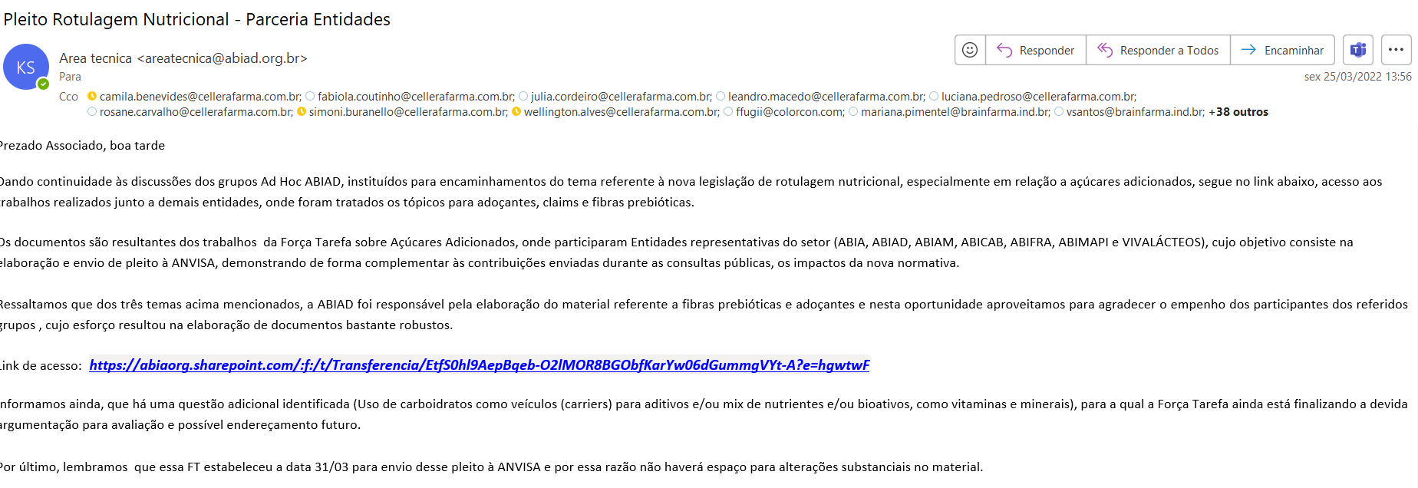

Slide 12
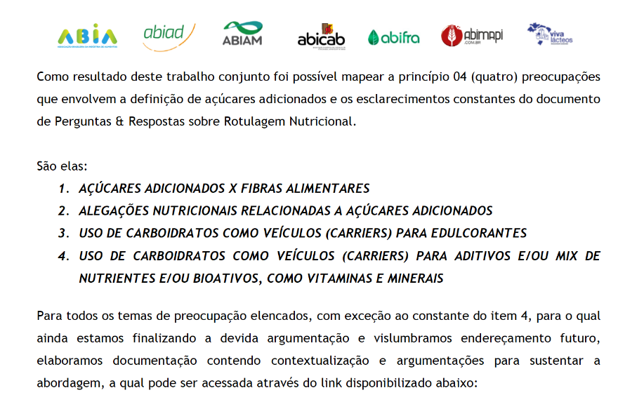

Slide 13
AVALIAÇÃO DAS POSSIBILIDADES
DE ENCAMINHAMENTOS
? Agenda Regulatória
? Mercosul
? Alteração do Art. 3° Definição de açúcares adicionados (outros carboidratos hidrolisados)
? relevância da quantidade de mono e dissacarídeos em fibras onde possa ocorrer a hidrólise de carboidratos em alguma etapa do processo.

